Slide 1
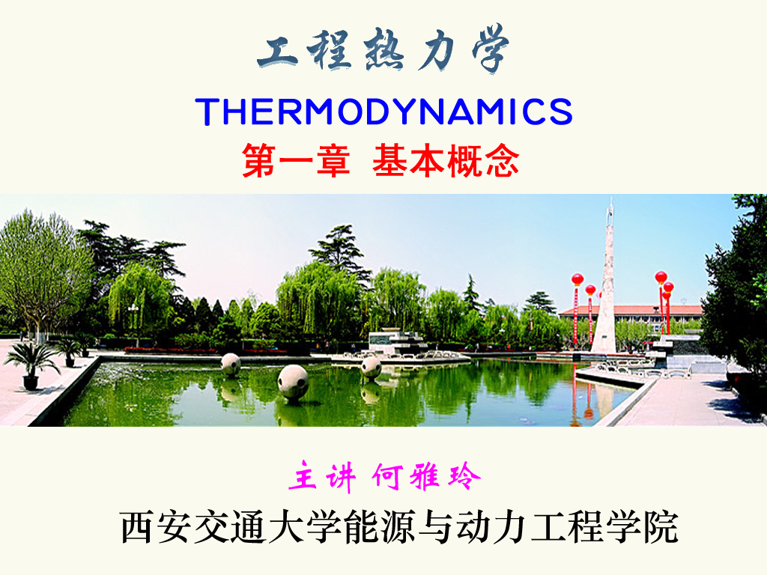
Notes:
在绪论我们了解了我们这门课程的研究对象、研究内容和研究方法之后，我们说，因为工程热力学是一个关于能源科学研究的基础课程、入门课程，所有有关能源科学的有关术语、概念都要在我们这门课程中出现。今天我们就来看，第一章，基本概念。

Slide 2
基本内容
1－1 热力系
1－2 状态及状态参数
1－3 平衡态、状态方程式、坐标图
1－4 热力过程
1－5 热力循环
Notes:
围绕着热功转换来一一展开。开始可以将绪论的热功转换的符号一直写在那里，然后一直围绕它展开：选对象-描述。。。

Slide 3
1-3 平衡态、状态方程式
一、平衡态（ equilibrium state ）
1.定义
在不受外界影响的条件下，系统宏观性质
不随时间改变的状态。
Notes:
为了使问题的描述更为简洁而引入，举例，状态参数的三维怎样可以一维，非稳态怎样到稳态？

Slide 4

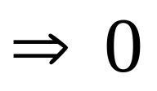
平衡态
2.实现平衡的条件
热平衡（thermal equilibrium）
ΔT→ 0
力平衡（mechanical equilibrium）
Δp→0
相平衡（phase equilibrium）
Δμ→ 0
化学平衡（chemical equilibrium）
实现平衡的充要条件
内外一切势差
势差消失是平衡的条件，也是平衡的本质。
3.经典热力学只研究平衡态

Slide 5

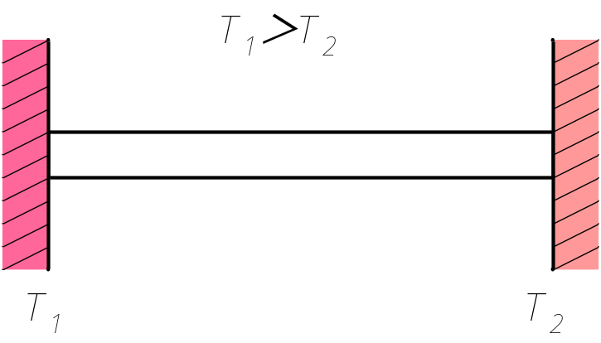
平衡态
讨论
（1）平衡与均匀
（2）平衡与稳定
——平衡可不均匀
——稳定未必平衡

Slide 6
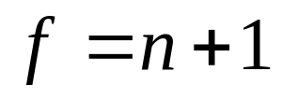
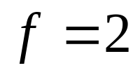
二、状态公理、状态方程式
1. 状态公理（state postulate）
对于组成一定的物质系统，若存在着n个可逆功的作用，则 决定该系统平衡态的独立内参数为n+1个。
即决定平衡态的的独立变量数目等于系统与外界交换能量的各种方式的总和数。
简单可压缩系：
Notes:
再回答清楚独立的变量是几个，就更将重点突出了

Slide 7

Thank you!

